Slide 1

Presentación de técnica
Unai Famoso Rodríguez

Slide 2

Contextualización
 | Ej. | Rango | Vacios?
Complaint ID | 1291006 |  | No
Product | Hipoteca | 11 | No
Sub-product | Hipoteca asegurada | 43
Issue | Tácticas de comunicación | 90 | No
Sub-issue | Llamadas repetitivas o frecuentes | 47 | Si
State | TX | 60 | Si
ZIP code | 76119.0 | --- | Si
Date received' | 2015-03-19 | Desde 2015-01-01 2015-03-19 | No
Date sent to company | 2015-03-19 | Desde 2015-01-01 2015-03-19 | No
Company response | Closed with explanation | 6 | No
Company | Premium Asset Services, LLC | 1534 | No
Timely response? | Si |  | No
Consumer disputed? | Si |  | Si
Se pretende estimar si:
la respuesta a la queja será a tiempo (modelos timely)
Si el cliente disputara o no (modelos dispute).
Ambos son modelos de clasificación binaria.
Tras esto se pretende utilizar ambos modelos e introducirlos en una app de gradio o API de FAST API como prototipo.

Slide 3
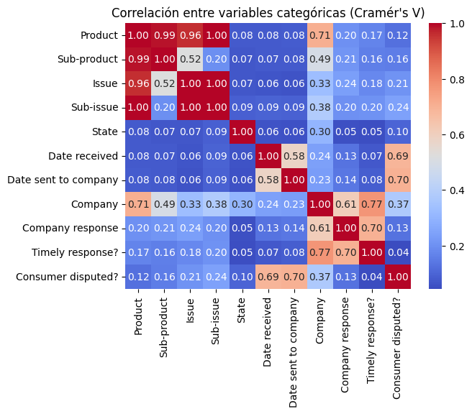
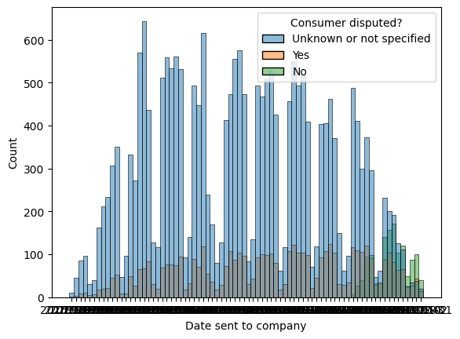

Slide 4
Limpieza y transformaciones en los datos
Para los casos en los que se tenia el ZIP code pero no el estado de procedencia se ha utilizado la API zippotam.
Para los ZIP vacíos se relleno con el código ZIP 0
Para los estados desconocidos se relleno con la etiqueta Unknown
Para el resto de las variables se relleno con la etiqueta Unknown or not specified
Para feature engineering se sacaron 3 variables adicionales de las fechas:
Días de retraso (que no se acabo usando porque empeora los modelos)
Weekday (En forma de texto el dia que se recibió)
Holiday (si es día de fiesta o no el día que se recibio. No se acabo usando porque todos son laborables)
En todos los casos se eliminaron los casos con company response untimely response o in progress
En el modelo timely se realizo label encoding en dispute one-hot encoding
Se dividió el dataset 80:20 barajados

Slide 5
Enfoque de la metodología timely
Para el modelo se eliminaron
Los casos con Company response: in progress, y untimely response
Columna: Company
Columna: Company response
Columna: Complaint ID
Columna: Consumer disputed?
Columna: ZIP code
Columna : Fechas (porque es un rango limitado)
En feature engineering solo se saco el Estado si esta vacío
Se codifico en label
Se hizo resample con ADASYN para evitar desbalanceo
Se dividió el dataset 80:20 barajados

Slide 6
Enfoque de la metodología timely
El modelo que se ha elegido es un tree classifier optimizando con grid search el AUC-ROC score:
criterion
gini
entropy
max_Depth= de 1 a40
min_samples_leaf=de 15 a 30
El modelo final
Criterion: entropy
max_Depth 25
min_samples_leaf: 15

Slide 7
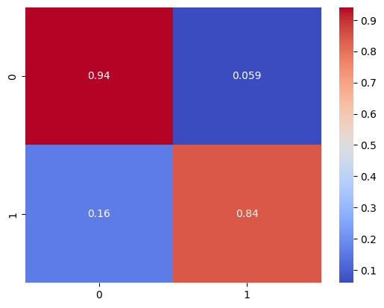
Resultados y métricas de evaluación timely
Feature Importance
Sub-product | 0.24
Product | 0.24
State | 0.22
Issue | 0.16
Sub-issue | 0.14
Buenos estadísticos y equilibrados
Predice mejor los casos negativos
No esta demasiado sobreajustado (0.89)
Aunque modelos con mejores estadísticos
Mucho mas pesados
Sobreajustado
Menos interpretable
Clase | Precisión | Recall | F1-Score | Soporte
No | 0.86 | 0.94 | 0.90 | 4990
Yes | 0.93 | 0.84 | 0.89 | 4923
Accuracy Total |  |  | 0.89 | 9913
ROC AUC |  |  | 0.89
Promedio Macro | 0.90 | 0.89 | 0.89 | 9913
Promedio Ponderado | 0.90 | 0.89 | 0.89 | 9913

Slide 8
Discusión sobre limitaciones y mejoras timely
No está en pipeline con preprocesamiento → dificulta implementación
No se evaluaron todos los modelos posibles, es posible que se encuentren modelos mas adecuado
No tiene una accuracy tan alta (0.89) para fiarse de ella
Difícil de interpretar por su alta profundidad
Es necesario optimizar el umbral para adecuarse a las necesidades de la empresa
Seria mas útil se hubiese hecho un modelo de regresión (mas preciso)

Slide 9
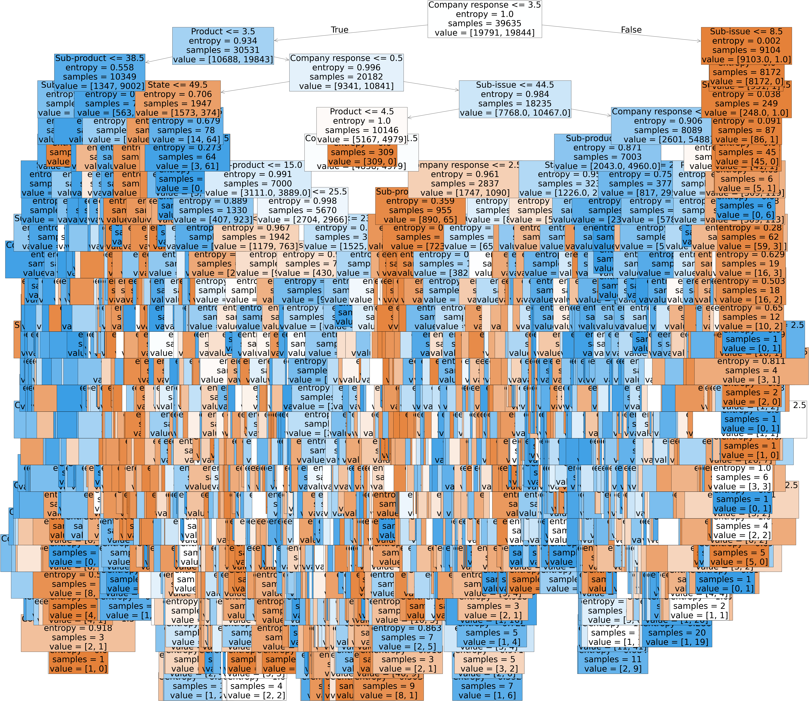

Slide 10
Enfoque en la metodología dispute
El único modelo tipo de modelos que consiguió aprender algo fueron las redes neuronales
Para el modelo se eliminaron
Los casos con Company response: in progress, y untimely response
Columna: Complaint ID
Columna: ZIP code
Columna : Fechas (porque es un rango limitado)
Se hizo resampling un oversampler ADASYN para combatir el desbalanceo
Se dividió el dataset 80:20 barajados

Slide 11
Enfoque en la metodología dispute
Arquitectura del modelo
Input Layer
Capa densa (ReLU, regularización l2 0.001)
Batch Normalización
Dropout (30%)
Capa densa (Sigmoidea)
Entrenamiento y optimización (maximizar accuracy y AUC-ROC)
Batch 64
Val 0.20
500 epoch
Early Stopping (paciencia: 20)
ReduceLROnPlateau
monitor = val_loss
factor = 0.5
paciencia = 10
min_lr = 1e-6
Capas ocultas
256
128
64
32

Slide 12
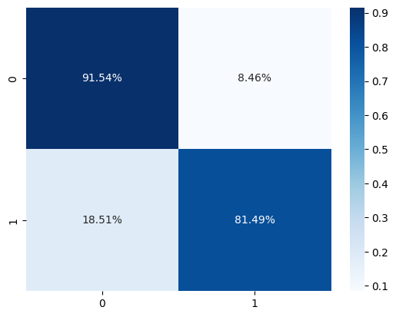
Resultados y métricas de evaluación dispute
Clase | Precisión | Recall | F1-Score | Soporte
No | 0. | 0.94 | 0.90 | 4990
Yes | 0.93 | 0.84 | 0.89 | 4923
Accuracy Total |  |  | 0.89 | 9913
ROC AUC |  |  | 0.86
Promedio Macro | 0.90 | 0.89 | 0.89 | 9913
Promedio Ponderado | 0.90 | 0.89 | 0.89 | 9913
Tiene unos buenos estadísticos y bastante equilibrados

Slide 13
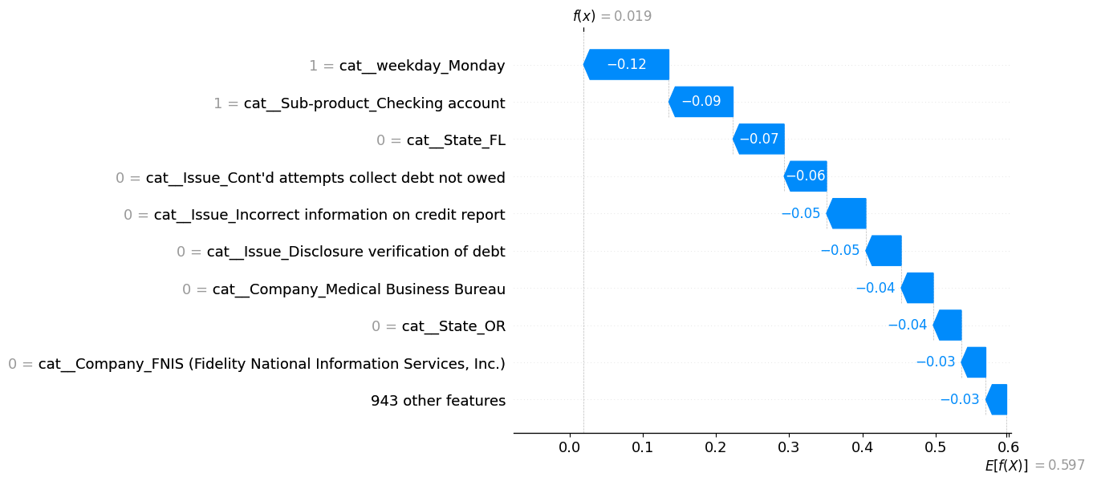
Discusión sobre limitaciones y mejoras Dispute
Predice mejor los casos negativos cuando en este caso queremos los positivos
No está en pipeline con preprocesamiento → dificulta implementación.
Demasiadas neuronas: No hay mejoras significativas al usar 64 y 32 neuronas respecto la configuración actual.
Estructuras no probadas: No se han probado otros tipos de estructuras, como las convolucionales.
Sobreajuste: El modelo está sobreajustado, con una precisión de entrenamiento de 0.96 frente a 0.87 en pruebas.
Optimización necesaria: según las necesidades de la empresa.
Datos limitados: Solo se han utilizado 6006 casos, el resto este vacío.
Datos desbalanceados: Solo el 4% de los casos representan situaciones en las que el consumidor no respondió a tiempo, y todos estos casos se disputaron.
Baja interpretabilidad: red neuronal que al usar exclusivamente onehot encoding tiene 952 features y no esta integrado en pipeline.
Necesita la respuesta de la compañía, no puede predecir antes

Slide 14

Preguntas

